Slide 1



企业碳资产管理
策略及案例
湖北产教融合教育研究院
2022.1

Slide 2
主要内容
1. 碳市场背景介绍
2. 企业碳排放核算
3. 企业碳资产管理
4. 碳减排项目开发

Slide 3

1.碳市场背景介绍

Slide 4
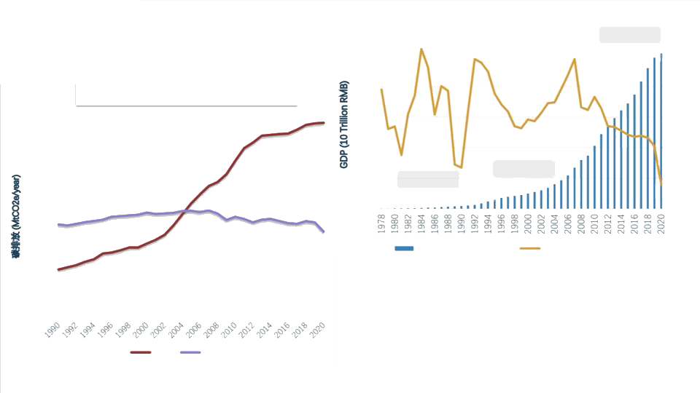
第三步目标
16.0%
14.0%
12.0%
10.0%
8.0%
中国成为世界第一排放大国；
生态环境持续恶化；
全球气候变化
10.0
8.0
6.0
4.0
2.0
0.0
中国经济增长
14,000
碳排放
12,000
10,000
8,000
6,000
4,000
2,000
0
6.0%
第二步目标
4.0%
第一步目标
2.0%
0.0%
三步走战略：
GDP (10 Trillion RMB)
GDP growth (annual %)
• 1981-1990年实现GDP比1980年翻一番，解决人民的温饱问题；
• 1991年到二十世纪末，人民生活达到小康水平；
• 到二十一世纪中叶GDP再翻两番，人均GDP达到发达国家水平
两个百年目标：
• 建党一百周年（1921-2021），全面建成小康社会；
• 建国一百周年（1949-2049），建成富强民主文明和谐的社会主
义现代化国家
China
USA
数据源：Climate Action Tracker

Slide 5
中国碳达峰目标与碳中和愿景
    ◉到2020年我国单位国内生产总值二氧化碳排放（碳强度）比2005
年下降４０％－４５％
◉中国将提高国家自主贡献力度，采取更加有力的政策和措施，二氧化碳排放力争于
2030年前达到峰值，努力争取2060年前实现碳中和。
—— 2020年9月，习总书记在第75届联合国大会一般性辩论上的讲话
◉到2030年，中国单位国内生产总值二氧化碳排放将比2005年下降65%以上，非化石
能源占一次能源消费比重将达到25%左右，森林蓄积量将比2005年增加60亿立方米，
风电、太阳能发电总装机容量将达到12亿千瓦以上。
—— 2020年12月，习总书记在2020年气候雄心峰会上的讲话

Slide 6
中国碳达峰目标与碳中和愿景
◉ 十四五规划和2035年远景目标：
落实2030年应对气候变化国家自主贡献目标，制定2030年前碳排放达峰行动方案。
完善能源消费总量和强度双控制度，重点控制化石能源消费。
实施以碳强度控制为主、碳排放总量控制为辅的制度，支持有条件的地方和重点行业、重点企业率
先达到碳排放峰值。
推动能源清洁低碳安全高效利用，深入推进工业、建筑、交通等领域低碳转型。
加大甲烷、氢氟碳化物、全氟化碳等其他温室气体控制力度。
提升生态系统碳汇能力。
锚定努力争取2060年前实现碳中和
全面实行排污许可制，实现所有固定污染源排污许可证核发，推动工业污染源限期达标排放，推进
排污权、用能权、用水权、碳排放权市场化交易。

Slide 7
全国碳排放权交系（ETS）路径
建设国内碳市场
• 十二五纲要提出“逐步建立碳排放交易市场”
• 2011年11月，国家发改委“关于开展碳排
放权交易试点工作的通知”，在七个试点开展碳排放权交易。
建设全国统一碳市场
• 2016年1月，国家发改委“全国碳排放权交
易市场启动重点工作的通知”
• 2017年12月，国家发改委发布“全国碳排放
权交易市场建设方案（发电行业）”，正式启
动全国统一碳市场
启动全国统一碳市场交易
• 2021年1月，发布“碳排放权交易
管理办法（试行）”
• 确保6月底前启动上线交易
2011
2013-2014
2016-2017
2019-2020
2021
建设全国统一碳市场
•2019年3月，生态环境“碳排放权交易管理暂行条例”征 求意见稿
• 2020年12月，关于印发《2019-2020年全国碳排放权交 易配额总量设定与分配实施方案（发电行业）》《纳入2019-2020年全国碳排放权交易配额管理的重点排放位名单》并做好发电行业配额预分配工作的通知
碳市场试点点
• 启动七个碳排放交易试点市场
• 2013年6月18日，深圳试点市场
• 2013年11月，上海、北京
• 2013年12月，广东、天津
• 2014年4月，湖北
• 2014年6月，重庆

Slide 8
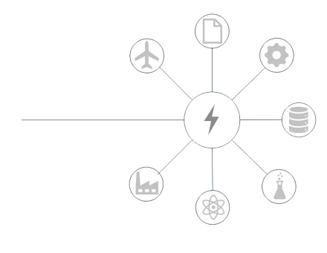

纳入全国碳排放权交易体系的重点排放单位
行业 行业代码 行业子类（主营产品统计代码）
2511
2614
原油加工（2501）
乙烯（2602010201）
石化
电石（2601220101）
合成氨（260401）
甲醇（2602090101）
重点
行业
2619
2621
化工
全国碳市场——八大行业
3011
3041
3120
3216
3211
建材
钢铁
有色
水泥熟料（310101）
平板玻璃（311101）
粗钢（3206）
电解铝（3316039900）
铜冶炼（3311）
发电、钢铁、建材、石化、化工、有色、造纸、航空
造纸
电力
航空
2211
2212
2221
纸浆制造（2201）
机制纸和纸板（2202）
纯发电
热电联产
4411
碳排放权交易管理办法（试行）
4420
电网
• 温室气体重点排放单位：
5611
5612
5631
航空旅客运输
航空货物运输
机场
• （一）属于全国碳排放权交易市场覆盖行业；
• （二）年度温室气体排放量达到2.6万吨二氧化碳当量

Slide 9
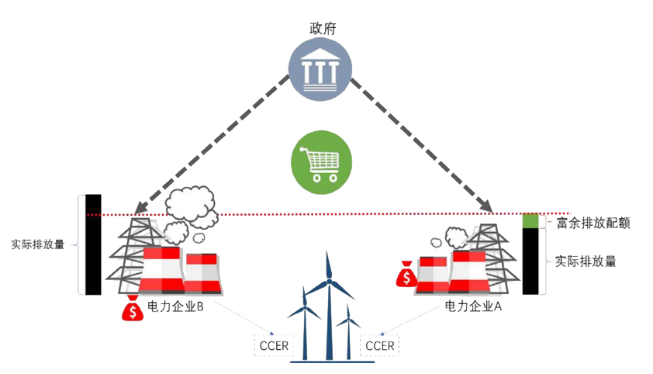
全国碳排放权交易

Slide 10
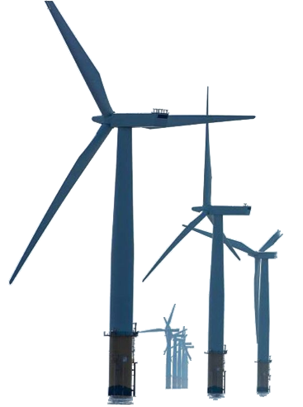
全国碳排放权交易
全国碳市场以电力行业为突破口
碳排放量将超过40亿吨
首批纳入企业2200
占全国碳排放总量1/3
1. 配额分配方案
2. 启动碳交易
3. 深化完善
• 2013-2019年任
一年排放达到2.6
万吨二氧化碳当
量及以上的发电
企业（含自备电
厂）纳入2019-
2020 年全国碳市
场配额管理的重
点排放单位名单。
• 确保6月底前启
动上线交易；
• 范围将逐步扩大，
最终覆盖发电、
石化、化工、建
材、钢铁、有色
金属、造纸和航
空等八个行业。
• 可以使用国家核
准自愿减排量抵
消碳排放配额的
清缴，抵消比例
不的超过应清缴
碳配额的5%。

Slide 11

2
企业碳排放核算

Slide 12
企业温室气体排放核算
基本概念和基本问题
01
什么温室气体？
背景
介绍
02
什么是碳？
03
什么是二氧化碳当量？

Slide 13
企业温室气体排放核算
什么是温室气体？
大气层中自然存在的和由于人类活动产生的能够吸收和散发由地球表面、
大气层和云层所产生 的、波长在红外光谱内的辐射的气态成分，一般包括二
氧化碳（CO2）、甲烷（CH4）、氧化亚氮（N2O）、 氢氟碳化物（HFCs）、
全氟碳化物（PFCs）、六氟化硫（SF6）和三氟化氮（NF3）等。发电企业核
算指南中的温 室气体为二氧化碳（CO2）。

Slide 14
企业温室气体排放核算
什么是碳？什么是二氧化碳当量？
◉“温室气体”的简称，二氧化碳的『碳』
◉是温室效应气体转换为二氧化碳当量的数量
1吨甲烷CH4 = 25 吨二氧化碳；
1吨氧化亚氮N2O=298吨二氧化碳；
1吨全氟化硫PCF=1220 0吨二氧化碳；
1吨氢氟碳化物HFC=1480 0吨二氧化碳；
1吨六氟化硫SF6 = 2280 0 吨二氧化碳
◉ 一度电，一吨标煤，一吨二氧化碳

Slide 15

企业温室气体排放核算
温室气体排放量核算主要步骤
• 确定报告主体的核算边界
1
2
3
4
5
6
1
• 识别企业所涵盖的温室气体排放源类别及气体种类
2
3
4
5
6
• 选择相应的温室气体排放量计算公式
• 制定监测计划，收集活动水平和排放因子数据
• 基于收集的数据计算各个排放源的GHG排放量
• 汇总企业温室气体排放总量，编制企业温室气体报告

Slide 16
企业温室气体排放核算
《中国发电企业温室气体排放核算方法与报告指南（试行）》
报告主体应以企业法人为界，识别、核算和报告企业边界内所有生产设施产生的温室
气体排放，同时应避免重复计算或漏算。如报告主体除电力生产外还存在其他产品生
产活动且存在温室气体排放的，则应参照相关行业企业的温室气体排放核算和报告指
南核算并报告。
设施和业务范围包括主要生产系统（例如燃煤锅炉）、辅助生产系统、以及直接为生
产服务的附属生产系统，其中：
辅助生产系统包括动力、供电、供水、采暖、制冷、化验、机修、仪表、库房（料
场）、运输等；
附属生产系统包括生产指挥系统（厂部）和厂区内为生产服务的部门和单位（如职工
食堂、车间浴室、保健站等）。

Slide 17
企业温室气体排放核算
企业温室气体排放核算方法与报告指南发电设施 （征询意见稿）
5核算边界和排放源确定
5.1核算边界
核算边界为发电设施，包括燃烧装置、汽水装置、电气装置、控制装置和脱硫脱硝等装置。
5.2排放源
发电设施温室气体排放核算和报告范围包括：机组化石燃料燃烧产生的二氧化碳排放、机组购入的电力产生
的二氧化碳排放。
二氧化碳排放
a）机组化石燃料燃烧产生的二氧化碳排放：一般包括发电锅炉（含启动锅炉）、燃（轮机等主要生产系统消耗
的化石燃料燃烧产生的二氧化碳排放，不包括应急柴油发电机组、移动源、食堂等其他设施消耗化石燃料产生的
排放。对于生物质发电机组掺烧化石燃料、垃圾焚烧发电机组掺烧化石燃料等引起的二氧化碳排放，仅统计燃料
中化石燃料的二氧化碳排放。
b）机组购入的电力产生的二氧化碳排放：所对应的电力生产环节产生的二氧化碳排放。

Slide 18
企业温室气体排放核算
企业温室气体排放核算方法与报告指南发电设施 （征询意见稿）
A.3 排放总量计算公式
发电设施二氧化碳排放总量等于机组化石燃料燃烧排放量和机组购入的电力产生的排放量之和，采用公式（A.7）计算：
E=E燃料+E电
(A.7)
式中：E一二氧化碳排放总量，单位为吨二氧化碳（tCO2）；
E燃料一机组化石燃料燃烧排放量，单位为吨二氧化碳（tCO2）；
E电一机组购入的电力产生的排放量，单位为吨二氧化碳（tCO2）。

Slide 19
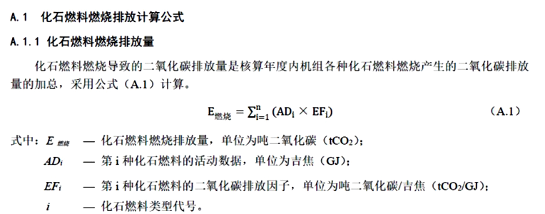
企业温室气体排放核算
企业温室气体排放核算方法与报告指南发电设施 （征询意见稿）

Slide 20
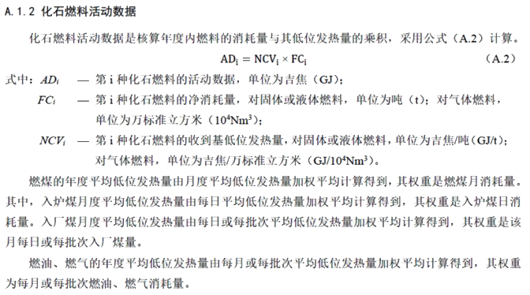
企业温室气体排放核算
企业温室气体排放核算方法与报告指南发电设施 （征询意见稿）

Slide 21
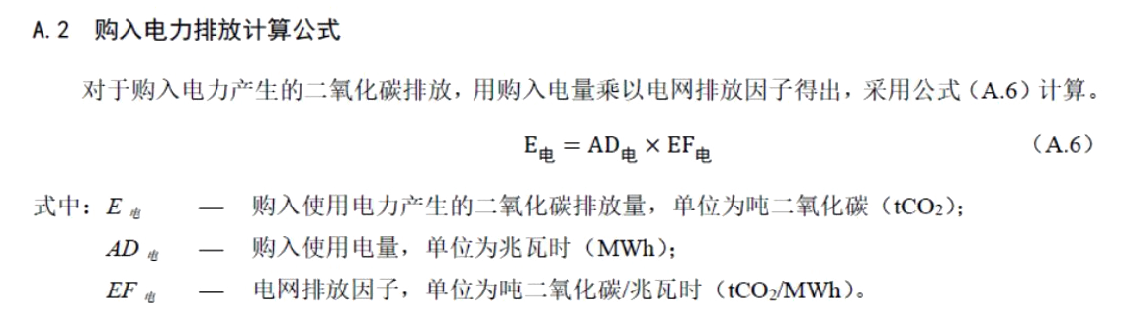
企业温室气体排放核算
企业温室气体排放核算方法与报告指南发电设施 （征询意见稿）

Slide 22
企业温室气体排放核算
企业温室气体排放核查与报告流程
准备阶段
实施阶段
报告阶段
• 签订合同
• 资料清单
• 核查报告
• 核查准备
• 监测计划
• 证明文件
• 文件评审
• 现场核查
• 核查发现
• 内部评审
• 提交报告
• 记录保存

Slide 23

3
企业碳资产管理

Slide 24
企业碳资产管理
企业碳资产管理目的
什么是企业碳资产管理 （What）
为什么要进行碳资产管理 （Why）
应该如何进行碳资产管理 （How）

Slide 25
企业碳资产管理
是一个具有价值属性的对象身上体现或者潜藏的所有在低碳经济领域可能适用于储存、流通或财富转化的有形和无形资产。这个对象可以是企业，也可以是城市、地区，甚至可以是一个国家、民族，更可以对应于全球。全球碳资产的流通虽然很难，但在理论上是完全可行的。
碳资产
对于企业，碳资产种类包括政府免费分配、拍卖等方式发放的碳配额；开发碳减排项目并签发获得核证减排量，这个过程相当于一级市场；控排企业的碳排放需要用碳资产进行抵偿。碳资产可以在一级市场获得，或者在二级市场直接购买获得。如果控排企业所持有的碳资产不足以抵偿其碳负债，则需要购买更多的碳资产，或加强节能减排降低碳负债规模。
碳资产 种类
碳资产
管理
碳资产管理是通过专业化的管理，能够在很大程度上提高碳资产的流转，盘活碳资产、实现保值增值，对于控排企业，在确保履约的前提下，优化碳资产的管理和使用，不仅能够降低企业碳排放履约成本，更能够为企业拓宽融资渠道、提高盈利能力。

Slide 26
企业碳资产管理
国际、国内碳排放管控要求
国际：全球变暖、巴黎协定
国内：百年目标、2030/2060目标、
“十四五”规划、能源结构转型、
排放约束收紧。
全国统一碳市场，企业面临履约风险和经营成本增加2017年12月19日，全国碳排放交易体系正式启动，电力行业首批纳入，之后逐步扩大行业范围至其他行业。碳价波动可能为企业带来诸多不确定性和履约风险。通过碳资产管理、碳金融工具可以避免不必要的风险和成本。
大势
所趋
外部
需求
内部
需求
点完善企业碳资产管理体系，拓宽融资渠道有效应对企业履约各项工作的合规要求，提高自身碳排放MRV和管理能力，提升企业社会形象。
碳资产融资、碳减排收益能够盘活碳资产，降低减排项目融资成
本，为企业拓宽融资渠道。

Slide 27
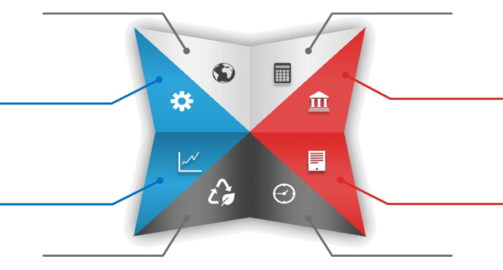
企业碳资产管理
战略规划
碳达峰、碳中和
排放数据
摸清家底，了解历史和未来排放量
减排技术
节能减排潜力
管理组织
专职部门与人员，制定策略
碳金融、碳交易
碳衍生品、碳抵消
报送登记
监测、报告、核查
碳资产开发
CCER/VCS/GS
完成履约
按照要求完成履约

Slide 28

企业碳资产管理
碳金融？期权？衍生品？
CCER？
企业采取什么样的
碳资产管理策略？
碳资产如
策略
何管理？
碳资产如
何交易？
谁制定策略？
制定什么策略？

Slide 29
企业碳资产管理策略
完成碳配额履约
风险
策略A
（根据碳仓位
长仓、短仓）情况进行现货交易
• 临近履约期，价格波
动较大，企业被动接
受价格波动；
交易策略
临近履约期进行线上
现货交易完成履约
监测、报告、
核查排放数据
•
过度谨慎，不制定任
何碳资产管理和交易
策略

Slide 30
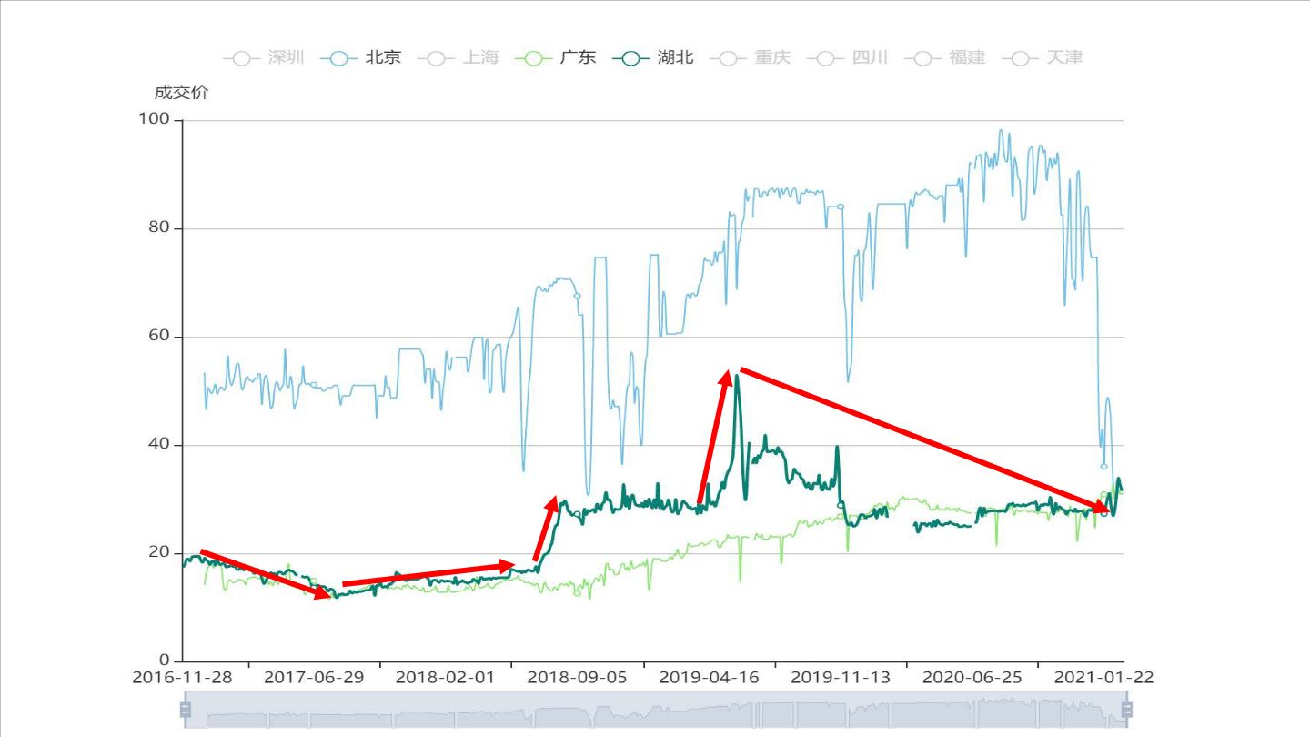

Slide 31
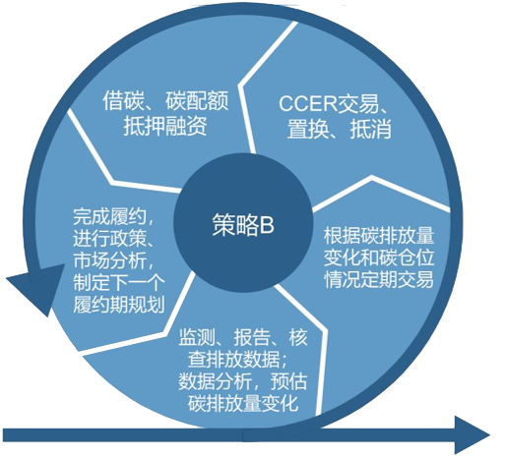
企业碳资产管理策略
交易策略
根据碳排放数据和排放量
分析，定期交易，并通过
CCER交易或置换进行配
额抵消，降低履约成本，
同时在条件允许或必要的
情况下，开展碳配额抵押、
借碳等业务
风险
碳排放量变化预估有
误，影响交易；
CCER价格波动；
碳金融业务信用风险

Slide 32

企业碳资产管理策略
节能减碳、
CCUS等技术
投资
碳金融产品、碳
期货、碳衍生品
设计
完成履约，根
据政策、市场
分析，完善内
部制度和履约
规划
交易策略
CCER项目
开发
制定多种交易策略，积
极参与碳市场交易，采
用碳现货、远期、期权、
CCER开发与交易等
策略C
CCER交易、
置换、抵消
风险
根据交易策
略，进行远
期、期权、
现货等交易
专业度要求高，制度、
人员、资金的管理存
在诸多不确定性
数据管理分析

Slide 33

企业碳资产管理策略
根据企业情况，采用不同的碳资产管理策略，并不断进行完善。
B
C
ABC
A

Slide 34

案例分析——壳牌
壳牌通过以客户为先的战略加速实现净零排放业务转型
◉ 2021年2月，壳牌公布了其战略，将加速转型为净零排放的能源产品和
服务提供商。壳牌还确认，预计公司的碳排放总量在2018年已经达到峰
值，石油产量在2019年已经达到峰值。
◉ 针对如何到2050年实现成为净零排放能源企业的目标，壳牌提出了详细
的规划。这一目标涵盖了壳牌生产运营中产生的排放，以及客户使用我
们销售的所有能源产品时产生的排放。更重要的是，壳牌的净零排放目
标中还包括了由其他人生产、而壳牌作为产品出售给客户的石油和天然
气所产生的排放，从而使净零排放目标所涵盖的范畴更加全面。
◉ “赋能进步” Powering Progress 战略支持《巴黎协定》关于气候变化
最雄心勃勃的目标，即将全球气温上升限制在1.5摄氏度以内。
数据来源：罗世力咨询的信息数据整理

Slide 35
案例分析——壳牌
净零排放之路：全面的碳管理方法 (一）
◉ 为了实现2050年净零排放的目标，壳牌将继续制定减少碳排放的短期目标，并与
16,500多名员工的薪酬挂钩。这包括一套新的降低净碳强度的目标：以2016年数据为
基准，到2023年减少6-8%，到2030年降低20%，到2035年降低45%，到2050年降低
100%；
◉ 预计其碳排放总量在2018年已经达峰，当年排放量为17亿吨; 石油总产量在2019年已
经达峰，计划到2030年，每年减产1-2%;
◉ 每年将投资约20-30亿美元用于可再生能源及能源解决方案：（1）电力一体化：目标
是到2030年年销售约560万亿瓦时的电力，成为清洁的“电力即服务”（Power-as-a
-Service）的领先提供商。
◉ 将争取到2035年达到每年增加2500万吨的碳捕获和储存（CCS）能力。目前，壳牌参
与了三个重要CCS项目，即加拿大的奎斯特（Quest）（正在运营）、挪威的北极光
（Northern Lights）（已批准）和荷兰的波尔托斯（Porthos）（计划中），总产能
约为450万吨；
数据来源：罗世力咨询的信息数据整理

Slide 36
案例分析——壳牌
净零排放之路：全面的碳管理方法
到2030年，关停所有自有设施的火炬燃烧，减少二氧化碳排放；到2025年，保持自有
设施的甲烷排放强度低于0.2%；
◉
◉
目标是使用“基于自然的解决方案”（nature-based solutions ，“NBS”），按照避
免、减少，最后选择抵消碳排放的理念，到2030年每年抵消约1.2亿吨的排放量，同时
使用的解决方案将具有最高的独立认证质量；
◉
将与科学减碳倡议组织（Science Based Targets Initiative）、转型路径倡议组织
（Transition Pathway Initiative）和其他组织合作制定行业标准，并遵循这些标准；
◉
从2021年度股东大会开始，将向股东提交能源转型计划并进行意见征询投票，成为行业
内首家进行如此操作的公司。将每三年更新一次该计划，并对每年取得的进展进行意见
征询投票。
数据来源：罗世力咨询的信息数据整理

Slide 37

案例分析——中石化
中国石化致力于打造世界领先洁净能源化工公司，在碳达峰碳中和的大背景下，我们统筹转型升级与减碳进程、结 构优化与碳排放控制，在深入系统研究的基础上，提出 以净零排放为终极目标，推进化石能源洁净化、洁净能 源规模化、生产过程低碳化，确保在国家碳达峰目标前 实现二氧化碳达峰，力争在 2050 年实现碳中和的目标， 为应对全球气候变化作出新贡献。
◉ 应对气候变化管理：在2018年基础上，到2023年，每年捕集50万吨CO2；每年回
收利用甲烷2亿立方米；实现减碳1,260万吨。
◉ 节能减排 ：碳排放监测与管理；CCUS；甲烷回收利用；碳交易；碳汇；提高能效
◉ 能源转型 ：天然气；氢能；生物质；充电桩
◉ 优化自身能源结构：减少煤炭使用，提升新能源使用比例；
数据来源：中石化可持续发展报告2020

Slide 38
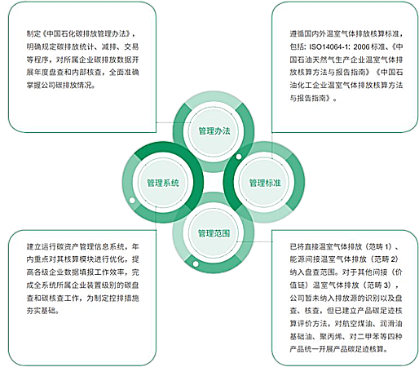
案例分析——中石化
公司积极跟踪国内外应对气候变化
政策进展，结合实际，不断调整完
善碳排放管理体系，制定了《中国
石化碳排放管理 办法》《中国石化
碳排放交易管理办法》《中国石化
碳排放信息披露管理办法》等管理
制度，强化温室气体排放监测与管
理。
同时，针对性地采取减排措施，并
借助 CCUS 和林业碳汇等碳移除技
术，减少自身的碳足迹，助力国家
碳中和目标的实现。
数据来源：中石化可持续发展报告2020

Slide 39
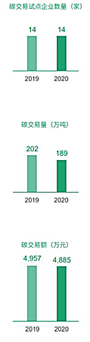
案例分析——中石化
碳交易
中国石化积极参与国家试点地区碳交易，统筹试点和全国碳交易管理，积累市场经验，
合理制定交易计划和策略，应对全国碳市场新形势要求。
截至 20 20 年末，公司共有 14 家企业参与碳交易试点，试点企业均逐年制订合理的履约
方案和交易计划，积极利用国家核证自愿减排量（CCER）抵扣配额政策，降低履约成本，
按时完成年度碳配额履约工作。
绿化碳汇
公司积极参与国土绿化行动，将绿化管理与绿色企业创建有机融合，提升企业绿化覆盖
率。 鼓励员工参与全民义务植树，共同促进森林蓄积量提升，发挥其在减碳固碳与生态
改善方面 的综合功效。
数据来源：中石化可持续发展报告2020

Slide 40
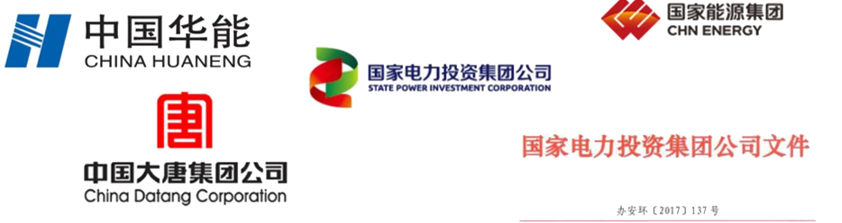
案例分析
•
•
目前华能、国电投、国家能源集团、粤电等大型发电集团公司均建立了企业碳排放管理机制。
大唐集团公司利用旗下的碳资产公司提前开展温室气体排放核查，摸清碳家底，布局碳资产管理，由被动履约到积极主动
的碳资产管理和碳交易策略布局，能有效的规避碳交易风险、提高企业竞争力。
•
国家电力投资集团公司制定并发布了《国家电力投资集团公司碳排放管理办法》，重点明确了碳资产公司作为集团唯一的
专业碳排放管理服务单位的职责和任务，明确了集团碳资产“四统一”管理要求，统一部署了碳排放管理系统平台的建设
运营，明确了控排企业完善碳排放数据管理、配合碳资产公司做好配额盈缺测算，为全国碳市场履约做好准备。

Slide 41
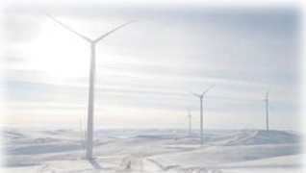
4.
碳减排项目开发

Slide 42
碳减排项目开发
1. CCER项目开发流程、开发要点难点；
2. 案例分析：风电项目的开发、监测和签发的经验交流;
3. 案例分析：垃圾项目的开发、监测和签发的经验交流.

Slide 43

温室气体自愿减排项目 （CCER）类别
2012年6月，颁布《温室气体自愿减排交易管理暂行办法》
一类
二类
2017年3月，国家发布
公告暂缓受理CCER备
案申请。2021年1月，
《碳排放权交易管理办
法（试行）》，可以使
用CCER抵消碳排放配
额，抵消比例不超过5%，相关规定由生态环境部
另行规定。
采用国家发改委备案的方法学开
发的项目
国家发改委批准的CDM项目，
但未在联合国注册
CCER项目
三类
四类
获得国家发改委批准的CDM项
目，且在联合国注册前就已经产
生减排量
在联合国注册但减排量未获得签
发的项目

Slide 44

温室气体自愿减排项目 （CCER）开发流程
项目设计
审定
项目评审
CCER备案
文件收集；
PDD编辑；
签订合同；
1~4周时间
PDD公示；
现场审定；
初审报告；
终审报告；
2~6个月
❐
❐
❐
❐
❐
省主管部门备案申请；
国家主管部门备案申请；
专家评审；
国家主管部门审核；
项目备案
2~6个月

Slide 45
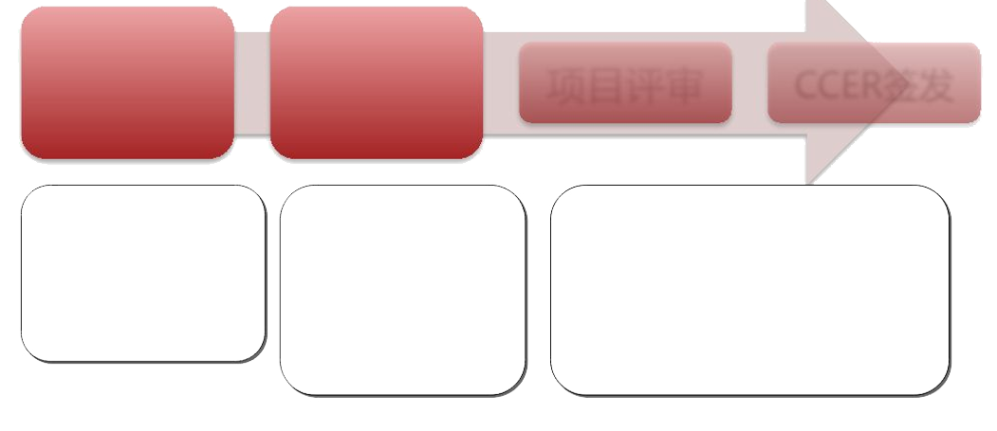
温室气体自愿减排项目 （CCER）签发流程
监测
核查
项目评审
CCER签发
❐ 监测数据收集； 
❐ 监测报告编辑； 
❐ 签订核查合同； 
监测报告公示；  国家主管部门备案申请；
现场核查；
初审报告；
❐ 专家评审；
❐ 国家主管部门审核；
❐ 项目备案;
❐ 1~4周时间
终审报告；
❐ 2~3个月
❐ 2~3个月

Slide 46
温室气体自愿减排项目开发要点和难点
基准线
- 基准线是一种假设情景，代表不开展本项目活动情况下，导致的温室气体排放量。
额外性
- 项目活动所带来的减排量相对于基准线来说是额外的。当此项目活动在没有碳融资
支持下，存在例如财务、技术、融资等方面的障碍。因此，项目减排量在没有CCER
支持时就难以产生。
减排量计算
- 计入期3 *7年，或者10年
- 减排量=基准线排放-项目排放-项目泄漏
监测计划
- 根据监测方法学要求制定监测计划。

Slide 47
案例分析——风电项目开发和监测
◉ 项目描述：风机技术参数、地理坐标；
◉ 时间线问题：可研时间、碳收益考虑、项目开始时间、开工时间
◉ 额外性分析问题：
（1）投资分析：
基准收益率、敏感性分析（总投资、运行成本、上网电价、年运行小时数）；投资分析数据
与可研数据的一致性，例如：上网电价，运行成本，总投资、运行寿期等数据；
（2）普遍性分析：
识别类似项目：装机容量+/-50%、同区域、同技术、本项目开始时间或项目设计文件
（PDD）公示之前商业运行的项目；
◉ 减排量计算： 年净供电量、排放因子
◉ 监测计划：监测参数、电表精度、监测点、电气主接线图、监测组织机构和责任。
◉ 利益相关方调查：时间、方式、人员。

Slide 48
案例分析——风电项目开发和监测
减排量计算
根据方法学，风电项目不涉及项目排放(PEy )和泄漏(LEy ), 项目减排量计算公式如下
ER_{y}=BE_{y}
^{BE}y^{=EG}_{facility,y}×EF_{grid,CM,y}
• 其中EF_{grid,CM,y}为项目为y年度项目CO₂组合边际排放因子，根据最新
版本的“电力系统排放因子计算工具”予以计算(tCO₂e/MWh)；
• EG_{facility,y}为项目在y年度向电网输送的净上网电量(MWh)

Slide 49
案例分析——风电项目开发和监测
项目监测方法学
◉ ACM0002: “可再生能源并网发电项目的整合基准线方法学”。
◉ 监测参数： 项目净供电量(EG_{facility,y}
)
监测数据管理
■ 监测人员负责管理和存档监测数据及相关文档（电子版和纸质版）。
■ 主要包括：
• 上网/下网电量日志及月度记录； 电量结算单、发票
• 计量装置安装记录及检定/校验报告或者证书；换表记录 (如有)；紧急情
况处理记录；停机记录(大修+故障)；
• 发电设备铭牌与参数。

Slide 50
案例分析——风电项目开发和监测
注意事项：
- 如果项目发生变更，例如：增容、业主名称变更、主设备参数变更等，
需在核查之前进行监测计划和PDD调整；
- 如果发生超发情况，需要提供证据及说明；
- 监测数据真实有效并与证据文件交叉核对，保证数据的完整一致性；
- 妥善管理监测数据及证据文件，以供第三方机构进行核查。

Slide 51
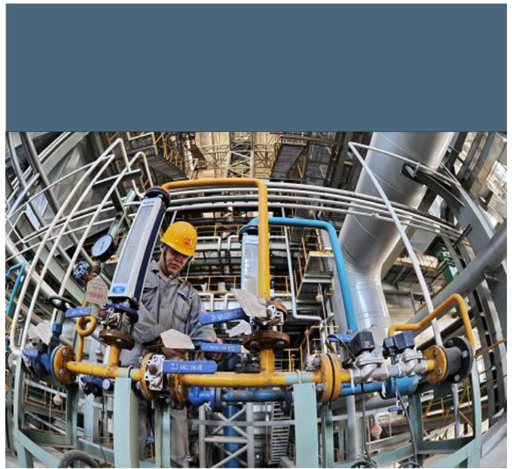
案例分析——垃圾焚烧发电项目开发和监测
案例分析
垃圾焚烧发电项目开发和监测

Slide 52

垃圾焚烧发电项目开发要点和难点
项目描述
1
• 垃圾焚烧炉技术参数、垃圾年处理量、发电机组技术参数、污水处理方式、
地理位置
时间线问题
2
• 可研时间、碳收益考虑、项目开始时间、开工时间。
适用性问题
3
• 基准线的垃圾处理方式（填埋、堆肥、填埋气、焚烧）、垃圾是否在厌氧条
件下存储、焚烧技术（回转炉、流化床、炉排炉）、辅助燃料（不超过焚化
炉总能量的50%）

Slide 53
垃圾焚烧发电项目开发要点和难点
减排量计算和监测报告
根据方法学CM- 0 72- V0 1，项目减排量计算公式：
ER =BE -PE -LE
y
y
y
y
基准线排放：BE =BE +BE
y
CH4,y
EN,y
• BE_{CH4,y}: SWDS中产生的甲烷的基准线排放；
• BE_{EC,y}:单独发电的基准线排放

Slide 54
垃圾焚烧发电项目开发要点和难点
项目排放：PEy =PE_{INC,y}=P E_{COM,INC,y}+PE_{EC,INC,y} +PE_{FC,INC,y} +PE_{w w ,INC,y}
其中：
P E_{FC,INC,y}:化石燃料消耗产生的项目排放
P E_{EC,INC,y}：电力消耗产生的项目排放
P E_{COM,INC,y}：项目边界内的燃烧产生的项目排放
PE_{w w ,INC,y}：排放废水管理产生的排放
项目泄漏：本项目副产品没有制堆肥料或联合堆肥，也没有厌氧消化，因
此，本项目泄漏LE=0。

Slide 55
垃圾焚烧发电项目开发要点和难点
监测数据管理
项目监测人员负责管理和存档项目所有监测数据及相关文档（电子版或纸质版）。
根据监测方法学的要求，在计入期结束后，所有监测数据和相关文件至少保存两年。
监测数据主要包括：
•
送入焚化炉的垃圾量；
•
上网/ 下网电量日志及月度记录、结算单、发票；
辅助燃料种类和用量、燃料购买发票/ 记录；
垃圾成份分析报告；
•
•
•
甲烷捕获量；
•
电厂内部运行日志、停机记录(大修+故障) ；
监测手册, 监测培训记录，管理组织结构；
设备铭牌与参数等监测数据文件；
计量装置安装记录及检定/ 校验报告或者证书；
监测表计更换记录、紧急情况处理记录；
员工资质证书。
•
•
•
•
•

Slide 56
垃圾焚烧发电项目开发要点和难点
注意事项：
- 减排量的合理性：如果数据缺失，应采用保守计算；如果发生超发情况
（实际年减排量超过PDD内预估量），需要提供证据及说明，例如：垃圾
量/ 成份等。
因此，需要保证监测数据的完整性、合理性、一致性：
- 监测数据真实有效并与证据文件交叉核对；
- 妥善管理监测数据及证据文件，以供第三方机构进行核查。

Slide 57
Thank you!

